Slide 1

Pokračovanie
Menu
SurfaceView, Gestá
SharedPreferences
PreferenceActivity
RuntimePermissions
Peter Borovanský
KAI, I-18
MS-Teams: 2sf3ph4, List, github
borovan 'at' ii.fmph.uniba.sk

Slide 2
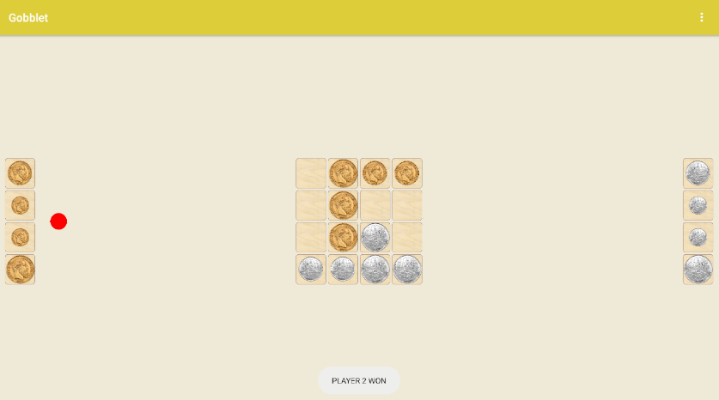

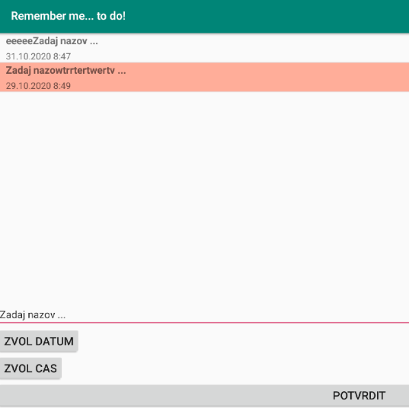


Hitparáda
(Hall of Fame)
DU-2
Erik K. – Gobblet
Marek J. – Remember (todo list)
… ešte chýba 2.polovica od Joža
CV-5
Rado O. - pattern
Ján M. – unlock pattern
Adam O. – unlock pattern
Mário H. – šnúrky
Erik K. - šnúrky

Slide 3


Šnúrky
(Burkard Polster)
https://youtu.be/CSw3Wqoim5M?list=PLhP7OfMDFXaB5-ezz8WGmK8qgZI_m-KPy

Slide 4

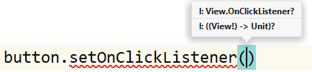
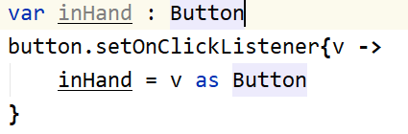

(Hall of Blame)
fun checkWin(){
if (player1win.contains(0) && player1win.contains(1) && player1win.contains(2) && player1win.contains(3)) {
finish()
}
if (player1win.contains(4) && player1win.contains(5) && player1win.contains(6) && player1win.contains(7)) {
finish()
}
if (player1win.contains(8) && player1win.contains(9) && player1win.contains(10) && player1win.contains(11)) {
finish()
}
if (player1win.contains(12) && player1win.contains(13) && player1win.contains(14) && player1win.contains(15)) {
finish()
}
if (player1win.contains(0) && player1win.contains(4) && player1win.contains(8) && player1win.contains(12)) {
finish()
}
if (player1win.contains(1) && player1win.contains(5) && player1win.contains(9) && player1win.contains(13)) {
finish()
}
if (player1win.contains(2) && player1win.contains(6) && player1win.contains(10) && player1win.contains(14)) {
finish()
}
if (player1win.contains(3) && player1win.contains(7) && player1win.contains(11) && player1win.contains(15)) {
finish()
}
if (player1win.contains(0) && player1win.contains(5) && player1win.contains(10) && player1win.contains(15)) {
finish()
}
if (player1win.contains(12) && player1win.contains(9) && player1win.contains(6) && player1win.contains(3)) {
finish()
}
if (player2win.contains(0) && player2win.contains(1) && player2win.contains(2) && player2win.contains(3)) {
finish()
}
if (player2win.contains(4) && player2win.contains(5) && player2win.contains(6) && player2win.contains(7)) {
finish()
}
if (player2win.contains(8) && player2win.contains(9) && player2win.contains(10) && player2win.contains(11)) {
finish()
}
if (player2win.contains(12) && player2win.contains(13) && player2win.contains(14) && player2win.contains(15)) {
finish()
}
if (player2win.contains(0) && player2win.contains(4) && player2win.contains(8) && player2win.contains(12)) {
finish()
}
if (player2win.contains(1) && player2win.contains(5) && player2win.contains(9) && player2win.contains(13)) {
finish()
}
if (player2win.contains(2) && player2win.contains(6) && player2win.contains(10) && player2win.contains(14)) {
finish()
}
if (player2win.contains(3) && player2win.contains(7) && player2win.contains(11) && player2win.contains(15)) {
finish()
}
if (player2win.contains(0) && player2win.contains(5) && player2win.contains(10) && player2win.contains(15)) {
finish()
}
if (player2win.contains(12) && player2win.contains(9) && player2win.contains(6) && player2win.contains(3)) {
finish()
}
}
glassesA.setOnClickListener {
if (player) {
inHand = glassesA
inHand_pos = 0
}
}
var inHand: ImageButton? = null
. . . . .
player1[this!!.inHand_pos!!] = player1[this!!.inHand_pos!!] - 1
if (player1[this!!.inHand_pos!!]==3 ){

Slide 5
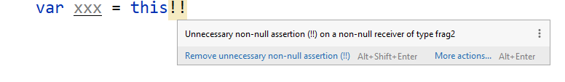
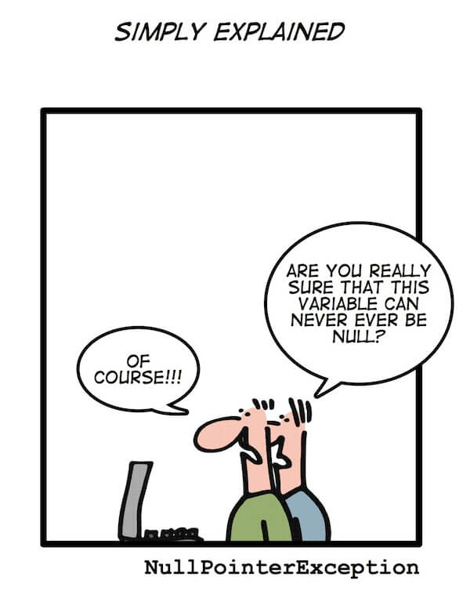
this ešte nikdy nebol null
(this!!)

Slide 6
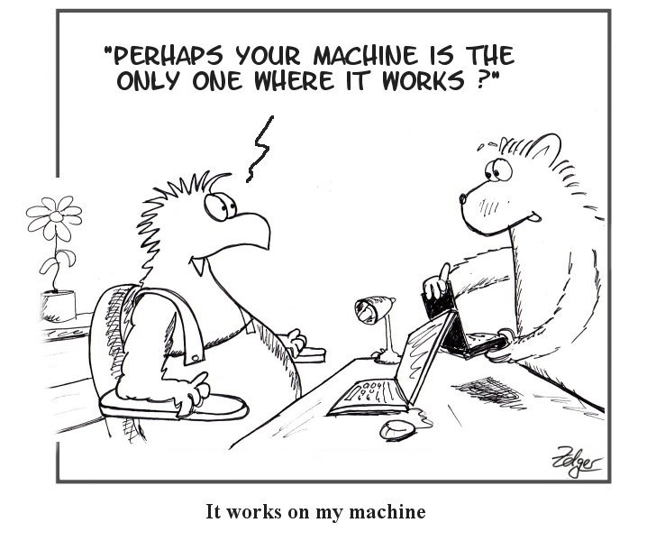

Works only on my mobile
Responzívnosť:
nebeží to len mne, na mojom zariadení
najväčší problém je asi rozlíšenie obrazovky a to
v kombinácii s tzv. absolute layout
komponenty nemajú mať bezdôvodne fixnú veľkosť
používať constraint/relative layout, wrap-content/match-parrent
ak kreslím do canvasu, zistím si jeho veľkosť
každé View má časom-raz .width, .height
rozvrhnem si playground výpočtom z width, height
v emulátore používam portrait/landscape
nakonfigurujem si v AVD zariadenie s iným rozliškom
aspoň jedno...
Google hlása tendenciu penalizovať weby, ktoré nie sú prispôsobené mobilným zariadeniam
http://weblogs.asp.net/fredriknormen/stop-saying-quot-but-it-works-on-my-computer-quot

Slide 7
Bolo minule
layouts, najmä constraint layout
ListView, ListAdapter, najmä kvôli DÚ2
intent, intent data
<intent-filter /> v AndroidManifest
trochu o permissions
startActivity, startActivityForResult

Slide 8
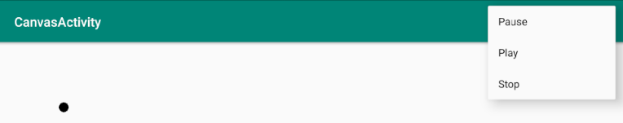
Option Menu
(onCreateOptionMenu)
<menu
xmlns:android="http://schemas.android.com/apk/res/android">
<item android:id="@+id/pause" android:icon="@drawable/pause“ android:title="Pause">
</item>
<item android:id="@+id/play" android:icon="@drawable/play“
android:title="Play">
</item>
<item android:id="@+id/stop" android:icon="@drawable/stop" android:title="Stop">
</item>
</menu>
override fun onCreateOptionsMenu(menu: Menu): Boolean {
val inflater = menuInflater
inflater.inflate(R.menu.activity_canvas, menu)
return super.onCreateOptionsMenu(menu)
}
Project:List.zip

Slide 9
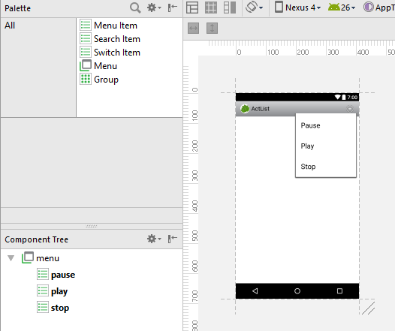
Option Menu
(onCreateOptionMenu)
Rovnako dobre to môžete
navrhovať v editore
Spôsob zobrazenia a
renderovania závisí na
API level zariadenia
<menu xmlns:android="http://schemas.android.com/apk/res/android">
<item android:id="@+id/pause" android:icon="@drawable/pause" android:title="Pause"> </item>
<item android:id="@+id/play" android:icon="@drawable/play" android:title="Play"> </item>
<item android:id="@+id/stop" android:icon="@drawable/stop" android:title="Stop"> </item>
</menu>
Project:List.zip

Slide 10
Option Menu
Thread th = new Thread() {
fun run() {
while (!stopped) {
if (!paused) {
...
override fun onOptionsItemSelected(item: MenuItem): Boolean {
when (item.getItemId()) {
R.id.pause -> {
canvasView1?.paused = true
return true
}
R.id.play -> {
canvasView1?.paused = false
return true
}
R.id.stop -> {
canvasView1?.stopped = true
return true
}
else -> return super.onOptionsItemSelected(item)
}
}
Project:List.zip
Notes:
XXXXXXXXXXXXXX

Slide 11
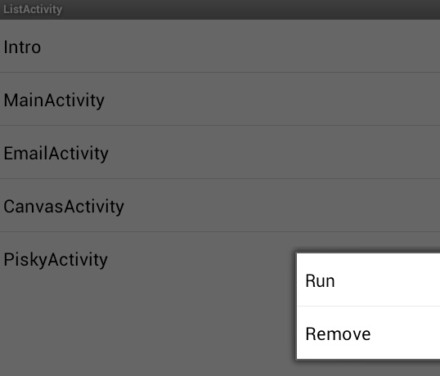

Context Menu
override fun onCreate(
savedInstanceState:Bundle?) { ...
registerForContextMenu(listView1) // rozdiel od OptionMenu
} ContextMenu (oproti OptionMenu) treba registrovať k príslušnému view
override fun onCreateContextMenu(menu: ContextMenu?, v: View?, menuInfo: ContextMenu.ContextMenuInfo? ) {
getMenuInflater().inflate(R.menu.list_menu, menu)
} // v je View, na ktoré bolo spáchané ContextMenu Action
override fun onContextItemSelected(item: MenuItem): Boolean {
val info = item.getMenuInfo() as AdapterContextMenuInfo
val className = actList.get(info.id.toInt())
when (item.getItemId()) {
R.id.remove -> {
actList.removeAt(info.id.toInt())
la.notifyDataSetChanged()
return true
}
Project:List.zip

Slide 12
invalidate() vs. postInvalidate()
(sumár poznatkov)
vo View, ak chceme modifikovať obsah, používame:
view.invalidate() v GUI vlákne, t.j. v event handleroch onKey, onTouch
view.postInvalidate() v iných (non-GUI) vláknach, ktoré chcú view modifikovať, alternatíva Activity.runOnUiThread (z minulej prednášky)
toto však nenastane hneď (podobne, ako Event Dispatch Thread vo JavaFx)
nastane to po VSYNC (vertical synchronization), 40 fps ~ každých 25 ms
Všetky podtriedy View sú kreslené v jednom GUI vlákne. Preto, ak
chceme lepšie kontrolovať renderovanie (veľa) objektov,
resp.
renderovanie objektov trvá dlho
používame triedu SurfaceView. To je však náročnejšie
na cpu
programovanie.

Slide 13
SurfaceView
(podtrieda View, nadtrieda ako GLSurfaceView, VideoView)
SurfaceView je typicky renderované iným vláknom pomocou SurfaceHolder.Callback
class GamePanel(context:Context) : SurfaceView(context), SurfaceHolder.Callback {
lateinit var thread : GameThread // vlákno hry
init {
getHolder().addCallback(this) //kto implementuje SurfaceHolder
thread = GameThread(this)
setFocusable(true)
}
override fun surfaceCreated(holder: SurfaceHolder?) {
thread.start() // entry point pre SurfaceView
}
override fun surfaceDestroyed(holder: SurfaceHolder?) {
// exit point SfV-treba zastaviť vlákno hry a počkať kým skončí
// viď priložený projekt...
interface
https://developer.android.com/reference/android/view/SurfaceView.html
Project:List.zip

Slide 14
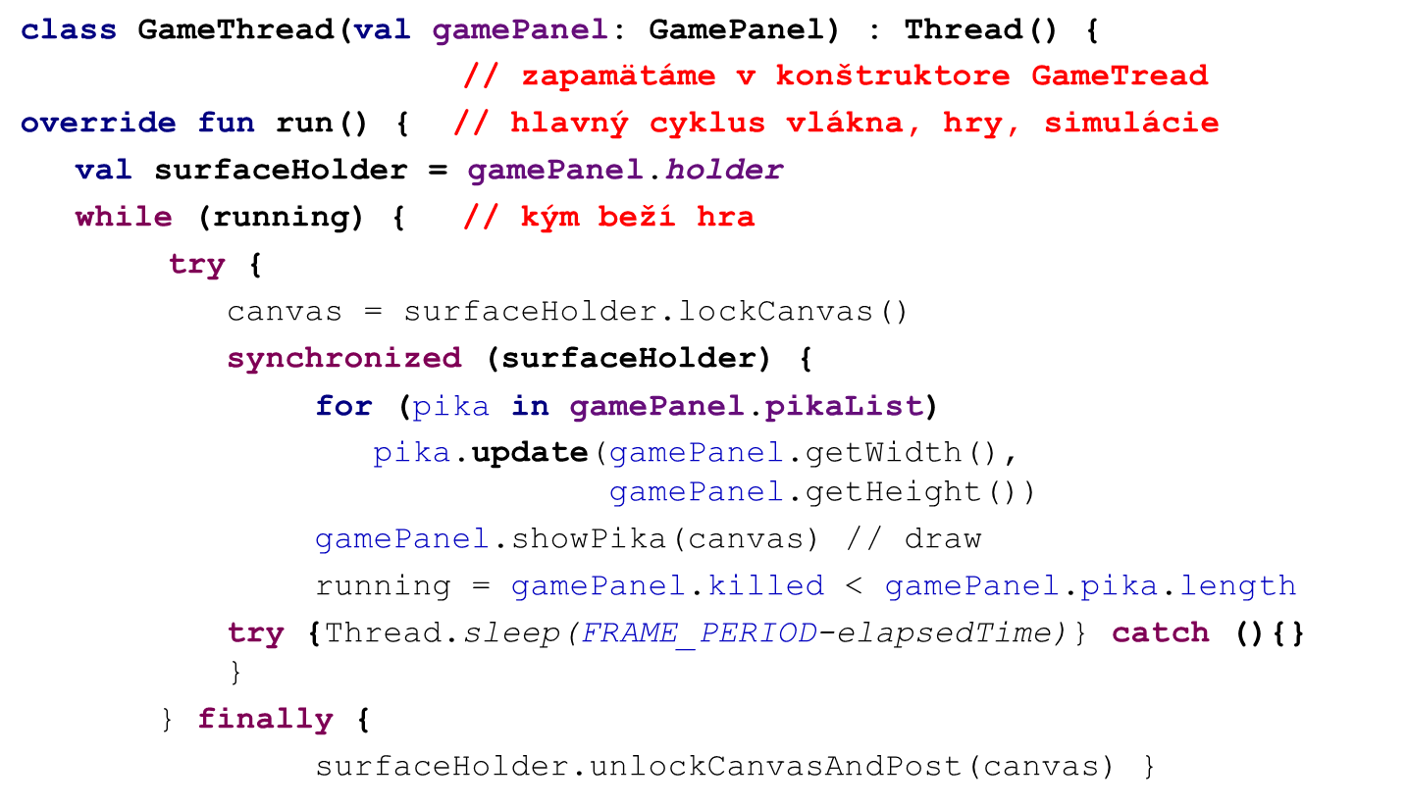
GameThread
(čo robí vlákno hry - alternatíva k invalidate)
vlákno
nemusí
byť jediné
elapsedTime
Project:List.zip

Slide 15
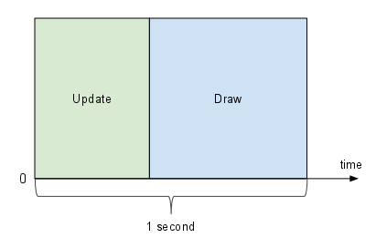
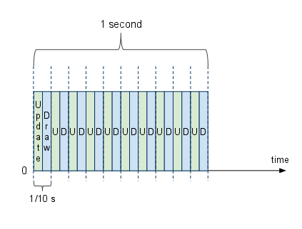
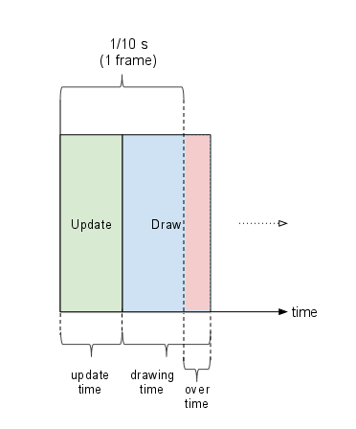
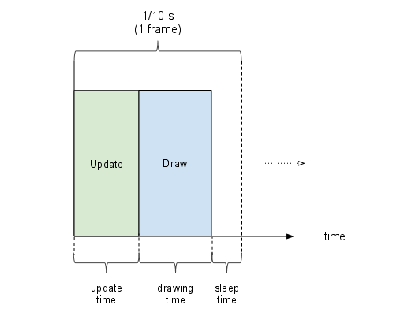
Frame per second
1 Frame per Second
Chceli by sme viac, napr. 10 fps
FRAME_PERIOD = 1000 / 10 //10 fps
Môže sa nám stať, že to
stihneme alebo nestihneme
http://obviam.net/index.php/the-android-game-loop/

Slide 16
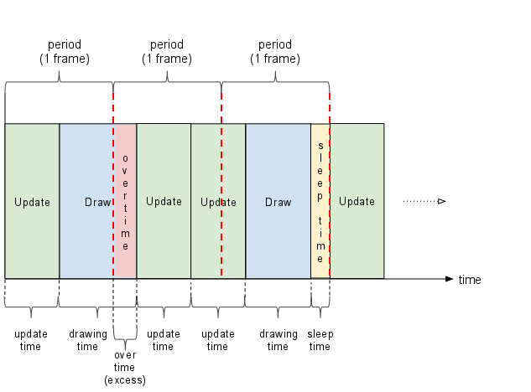
Čo ak nestíhame vykreslovať
ak nestíhame vykreslovať, nemali by sme zmenšiť rýchlosť hry,
rýchlosť hry nie je rýchlosť vykreslovania,
radšej niektoré prekreslenia scény vynecháme, sústredíme sa na update stavu hry,
výsledkom je hra, ktorá sa nespomaluje kvôli vykreslovaniu, ale pohyby objektov nie sú spojité (seká to...)
http://obviam.net/index.php/the-android-game-loop/

Slide 17
Preskočíme pár vykreslovaní
FRAME_PERIOD = 1000/50; //50 fps
if (elapsedTime <= FRAME_PERIOD) { // lepší prípad, stíhame
try { // počkáme zvyšný čas
Thread.sleep(FRAME_PERIOD - elapsedTime)
} catch (InterruptedException e) {}
}
while (elapsedTime > FRAME_PERIOD) { // nestíhame
for (pika in gamePanel.pikaList)
pika.update(r.getWidth(), r.getHeight())
elapsedTime -= FRAME_PERIOD
skippedInPeriod++
}
framesInPeriod++
http://obviam.net/index.php/the-android-game-loop/

Slide 18
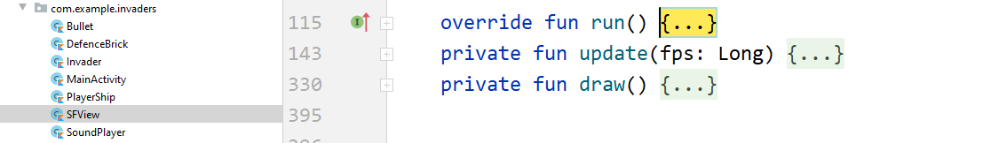
DU-3
programujte vašu obľúbenú hru, idea je dynamickú, nie logickú
navrhnite si triedy pre všetky objekty vo vašej hre
každý nech má metódu update() a event. aj draw()
class InvadersView(context: Context, private val size: Point) : SurfaceView(context), Runnable {
private fun update(fps: Long) {
private fun draw() { … }
override fun run() { … }

Slide 19
Game run thread
override fun run() {
var fps: Long = 0 // frame rate
while (playing) {
val startFrameTime = System.currentTimeMillis() // current time
if (!paused) {
update(fps)
}
draw()
// calculate the fps rate this frame
val timeThisFrame = System.currentTimeMillis() - startFrameTime
if (timeThisFrame >= 1) {
fps = 1000 / timeThisFrame
}
// Play a sound based on the menace level
if (!paused && ((startFrameTime - lastMenaceTime) > menaceInterval))
menacePlayer()
}
}

Slide 20
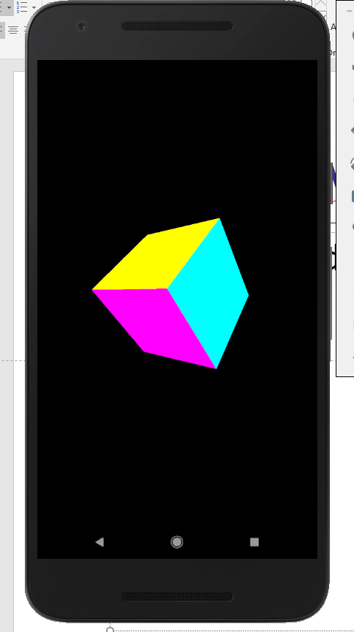
GLSurfaceView
openGL renderer
detaily v kóde pre tých, čo sú 3D...
Project:List.zip

Slide 21
Gestá
(štandardné)
class GesturesActivity : AppCompatActivity(),
GestureDetector.OnGestureListener,
GestureDetector.OnDoubleTapListener {
lateinit var gDetector: GestureDetectorCompat
GestureDetector.OnDoubleTapListener:
override fun onDoubleTap(event: MotionEvent): Boolean
override fun onDoubleTapEvent(event: MotionEvent): Boolean
override fun onSingleTapConfirmed(event: MotionEvent): Boolean
GestureDetector.OnGestureListener:
override fun onDown(event: MotionEvent): Boolean
override fun onFling(event1: MotionEvent, event2: MotionEvent,
velocityX: Float, velocityY: Float):Boolean
override fun onLongPress(event: MotionEvent)
override fun onScroll(e1: MotionEvent, e2: MotionEvent,
distanceX: Float, distanceY: Float):Boolean
override fun onShowPress(event: MotionEvent)
override fun onSingleTapUp(event: MotionEvent): Boolean
Project:List.zip

Slide 22
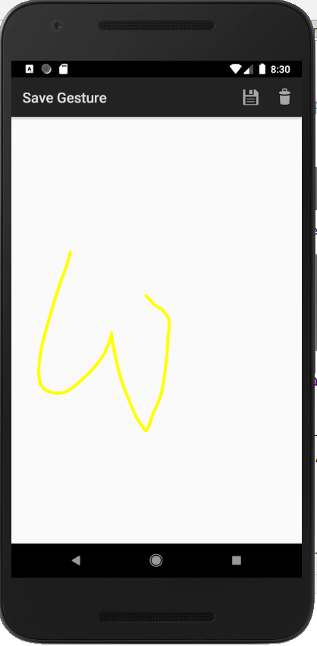
Gestá
(vlastné – definované)
class GesturesActivity : AppCompatActivity(),
OnGesturePerformedListener {
lateinit var gLibrary: GestureLibrary
...
gLibrary = GestureLibraries.fromRawResource(this,
R.raw.gestures2 // tento súbor si
) // vyrobíte v Gesture Editore, uložíte do raw/
if (gLibrary.load() == false) {
finish()
}
gOverlay.addOnGesturePerformedListener {
overlay: GestureOverlayView, gesture: Gesture ->
val predictions = gLibrary.recognize(gesture)
predictions?.let {
if (it.size > 0 && it[0].score > 1.0) {
val action = it[0].name
Toast.makeText(this, action, Toast.LENGTH_SHORT).show()
}
}
}
Project:GestureBuilder.zip

Slide 23
Ako uložiť dáta/nastavenia (lokálne/na server)
SharedPreferences - umožní uložiť dvojice (kľúč, hodnota) pre hodnoty typu int, boolean, string, float, … a podskytuje metódy
  [get|put][Boolean|Float|String|Long|Int]
Súbory – ukladá do internej resp. externej pamäte zariadenia
Databáza – sqlite (http://www.sqlite.org/) - open-source, sql-standard,
malá a ľahko použiteľná DB vo vašom zariadení
Vlastný server – protokol najčastejšie http-https
  najčastejšie (v bakalárkach) AMP – Apache-MySQL-PHP
Cloudový server - poskytuje nejaké SDK pre našu platformu
  www.parse.com – iOS, Android, JS, Unity, PHP, Xamarin, Arduino, ...
  Firebase API – iOS, Android, C++
  Google datastore API – iOS, Android, JS, PHP, ...
príde neskôr...
OLD STYLE

Slide 24
SharedPreferences
(nič jednoduchšie...)
Kľúče si nejako pomenujeme:
LOGIN_ENTRY_KEY = "login"
SUCCLOGS_ENTRY_KEY = "SUCC"
LoginActivity si pamätá login a passwd, v prípade úspešného prihlásenia, a tiež
počet úspešných a neúspešných prihlásení
settings=PreferenceManager.getDefaultSharedPreferences(this)
getPreferences(Activity. MODE_PRIVATE) // alebo
getSharedPreferences("seti", Activity. MODE_PRIVATE)
...MODE_WORLD_READABLE, MODE_WORLD_WRITABLE
Načítanie:
settings.getString(LOGIN_ENTRY_KEY, "")//"" default hodnota
settings.getInt(SUCCLOGS_ENTRY_KEY, 0) //0 ak sa nenachádza
Uloženie:
settings.edit() {
putString(LOGIN_ENTRY_KEY, "")
putString(PASSWORD_ENTRY_KEY, "")
remove(SUCCLOGS_ENTRY_KEY)
remove(FAILEDLOGS_ENTRY_KEY)
}
Project:List.zip

Slide 25
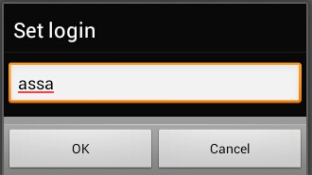
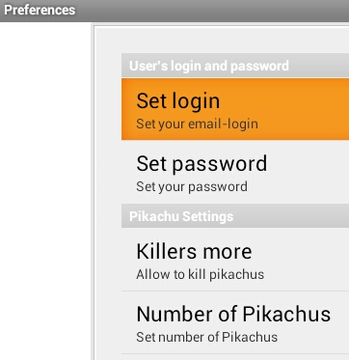
PreferenceActivity
public class MyPreferenceActivity extends PreferenceActivity {
public void onCreate(Bundle savedInstanceState) {
super.onCreate(savedInstanceState) //res/xml.setting.xml
addPreferencesFromResource(R.xml.settings)
<PreferenceCategory android:title="@string/pref_login_pass_profile" >
<EditTextPreference
android:title="@Set login"
android:summary= "Set your email-login"
android:key="prefLogin"/>
<EditTextPreference
android:title="@string/pref_pass"
android:summary="@string/pref_pass_summary"
android:inputType=“textPassword"
android:key="prefPass"/>
</PreferenceCategory>
Project:List.zip

Slide 26
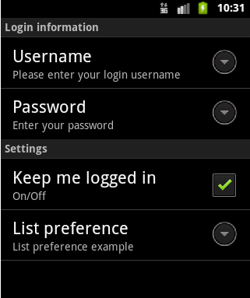
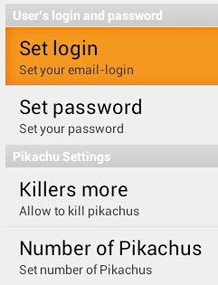
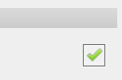
PreferenceCategories
(xml)
<PreferenceCategory android:title= "Pikachu settings" >
<CheckBoxPreference
android:defaultValue="true"
android:key="prefKill"
android:summary="Allow to kill pikachus"
android:title="@Killers mode" >
</CheckBoxPreference>
<ListPreference
android:key="prefCount"
android:entries="@array/pikaCount"
android:summary="Set number of Pikachus"
android:entryValues="@array/pikaValues"
android:title="Number of Pikachus" />
</PreferenceCategory>
Project:List.zip

Slide 27
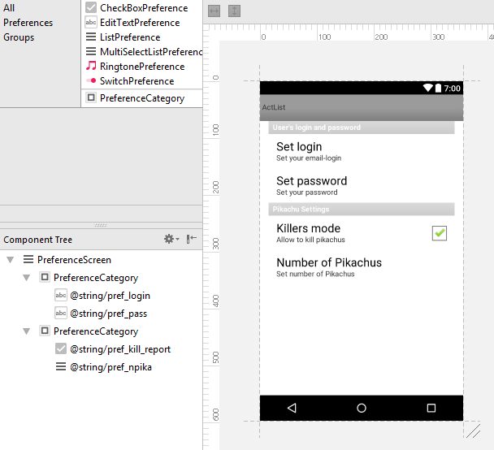

PreferenceCategories
(editor)
Project:List.zip

Slide 28
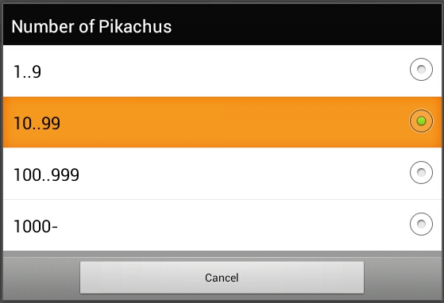
ListPreferences
<resources>
<string-array name="pikaCount">
<item name="1">1..9</item>
<item name="10">10..99</item>
<item name="100">100..999</item>
<item name="1000">1000-</item>
</string-array>
<string-array name="pikaValues">
<item name="1">5</item>
<item name="10">50</item>
<item name="100">500</item>
<item name="1000">5000</item>
</string-array>
</resources>
Project:List.zip

Slide 29
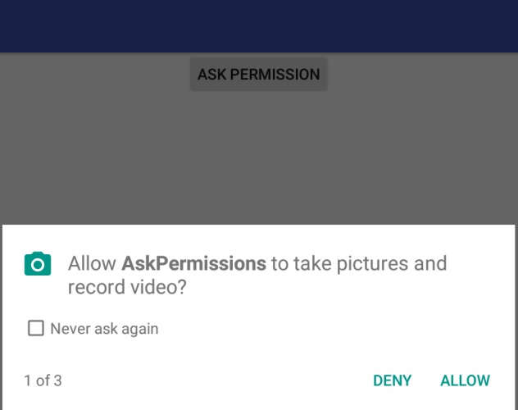
Runtime Permissions
Povolenia sú:
neohrozujú vaše privátne dáta (INTERNET, BLUETOOTH, ACCESS_WIFI)
nebezpečné (ACCESS_FINE_LOCATION, [READ/WRITE]_CONTACTS)
Ak máte Android <= 5.1 || target SDK < 23, <uses-permissions v Manifest.xml,
Povolenia sa získavajú staticky pri inštalácií, ak užívateľ odmietne, neinštaluje sa.
Inak (Android >= 6.0 || target SDK >= 23) aplikácia môže žiadať počas behu.
Ak užívateľ odmietne, aplikácia beží ďalej.
Aj dynamické permissions píšete do AndroidManifest.xml
<uses-permission android:name="android.permission.CAMERA" />
<uses-permission-sdk-23 android:name="android.permission.READ_CONTACTS" />
<uses-permission-sdk-23 android:name="android.permission.WRITE_CONTACTS" />
<uses-permission-sdk-23 android:name="android.permission.ACCESS_FINE_LOCATION" />
Project:RunTimePermissions.zip

Slide 30
Runtime Permissions
val RUNTIME_PERMISSION_REQUEST_CODE = 777
val perms = arrayOf(
Manifest.permission.WRITE_CONTACTS,
Manifest.permission.CAMERA,
Manifest.permission.ACCESS_FINE_LOCATION ... )
if (getApplicationContext().checkSelfPermission(
Manifest.permission.READ_CONTACTS) != PackageManager.PERMISSION_GRANTED) {
requestPermissions(perms, RUNTIME_PERMISSION_REQUEST_CODE)
}
override fun onRequestPermissionsResult( requestCode: Int,
permissions: Array<String>, grantResults: IntArray) {
when (requestCode) {
RUNTIME_PERMISSION_REQUEST_CODE -> {
for (i in grantResults.indices) {
if (grantResults[i]==PackageManager.PERMISSION_GRANTED){
Log.d("Permissions", "GRANTED")
} else { // denied
Log.d("Permissions", "DENIED")
Project:RunTimePermissions.zip

